Slide 1

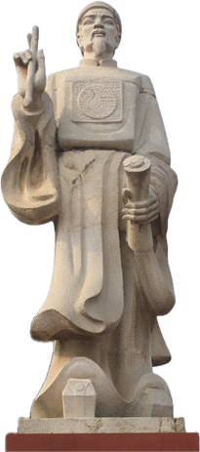

Tiết 59, 60
NƯỚC ĐẠI VIỆT TA
(Nguyễn Trãi)

Slide 2

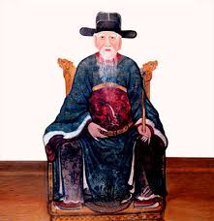

a) Tác giả
- Nguyễn Trãi sinh năm 1380, mất năm 1442, quê ở làng Chi Ngại (Chi Linh, Hải Dương
- Hiệu Ức Trai
-Là tác giả VH lớn, Nguyễn Trãi đã để lại sự nghiệp VH đồ sộ ở nhiều thể loại như chính luận, thơ
- Ông được vinh danh là danh nhân văn hóa thế giới

Slide 3

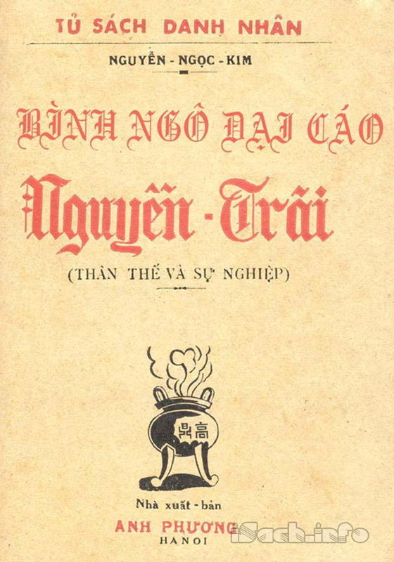
b) Tác phẩm
- Hoàn cảnh ra đời:
- Xuất xứ:
- Thể loại:
+ Người sử dụng:
+ Mục đích/Nội dung:
+ Bố cục

Slide 4
b) Tác phẩm
- Hoàn cảnh ra đời: Cuối năm 1427, sau đại thắng trước quân Minh, giải phóng đất nước khỏi ách thống trị của kẻ thù, Lê Lợi giao cho
Nguyễn Trãi viết Đại cáo bình Ngô, tổng kết toàn diện cuộc kháng chiến chống quân Minh xâm lược, khẳng định chủ quyền độc lập của nước Đại Việt.
- Xuất xứ: Trích ở phần đầu Đại cáo bình Ngô
- Thể loại: Thể cáo ( Văn nghị luận, bắt nguồn từ Trung Quốc)
+ Người sử dụng: Vua chúa hoặc thủ lĩnh
+ Mục đích/Nội dung: Trình bày 1 chủ trương/ côngbố 1 kết quả của 1 sự nghiệp để mọi người cùng biết.

Slide 5

c) Thể cáo
  Cáo là thể văn nghị luận cổ, thường được vua chúa hoặc thủ lĩnh dùng để trình bày một chủ trương hay công bố một kết quả của sự nghiệp để mọi người cùng biết. Phần nhiều được viết bằng thể văn biền ngẫu, lời lẽ đanh thép, lí luận sắc bén, kết cấu chặt chẽ, mạch lạc.

Slide 6

+ Bố cục:
  Phần 1 (2 câu đầu): Tư tưởng nhân nghĩa.
  Phần 2 (8 câu tiếp): Chân lí về chủ quyền độc lập dân tộc.
  Phần 3 (còn lại): Minh chứng từ thực tế để làm sáng tỏ sức mạnh của chân lí độc lập dân tộc.

Slide 7
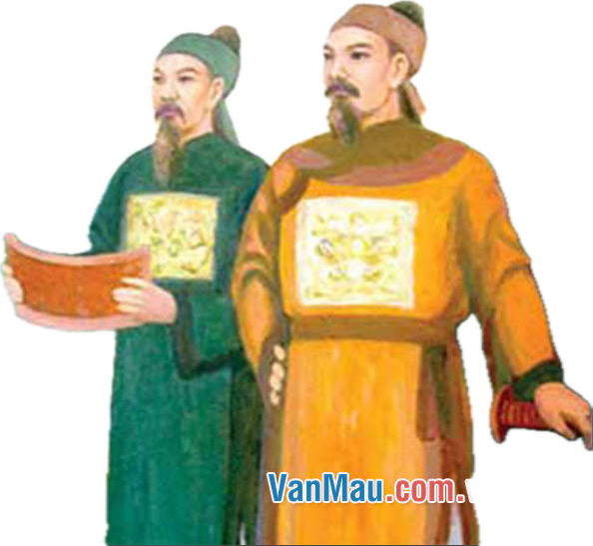
- Yên dân: làm cho dân sống yên ổn, được hưởng thái bình, hạnh phúc.
+ Trừ bạo: diệt trừ kẻ thù độc ác, tàn bạo (trừ diệt giặc Minh bạo ngược để làm cho cuộc sống nhân dân yên ổn, thái bình.).
-> Tư tưởng nhân nghĩa trong bài cáo bình Ngô của Nguyễn Trãi gắn liền với yêu nước, chống xâm lược.
=> Cuộc kháng chiến chính nghĩa, phù hợp với lòng dân.
Nhân nghĩa: tình thương giữa con người với con người, lòng nhân ái.
- Cốt lõi tư tưởng nhân nghĩa của Nguyễn Trãi là “yên dân, trừ bạo

Slide 8
Rút ra kết luận:
Nhân nghĩa - yên dân - trừ bạo - chống ngoại xâm - bảo vệ đất nước và nhân dân là nguyên lí gốc, là tiền đề, là cơ sở lí luận, nguyên nhân thắng lợi của nghĩa quân Lam Sơn trong kháng chiến chống quân Minh, là điểm tựa linh hồn bài Đại cáo bình Ngô.

Slide 9

2. Khẳng định chủ quyền độc lập dân tộc.
Như nước Đại Việt ta từ trước,
Vốn xưng nền văn hiến đã lâu.
Núi sông bờ cõi đã chia,
Phong tục Bắc Nam cũng khác.
Từ Triệu, Đinh, Lý, Trần bao đời gây nền độc lập,
Cùng Hán, Đường, Tống, Nguyên mỗi bên xưng đế một phương.
Tuy mạnh yếu từng lúc khác nhau,
Song hào kiệt đời nào cũng có.

Slide 10

- Những yếu tố căn bản mà Nguyễn Trãi dùng để xác định độc lập chủ quyền của dân tộc:
+ Nền văn hiến lâu đời
+ Lãnh thổ riêng
+ Phong tục tập quán
+ Truyền thống lịch sử
+ Chế độ, chủ quyền riêng
+ Nhân tài
- >KĐ chủ quyền dân tộc tồn tại như 1 chân lí . Đất nước có truyền thống văn hiến lâu đời, có chủ quyền dân tộc, ngang hàng với phong kiến phương Bắc.

Slide 11

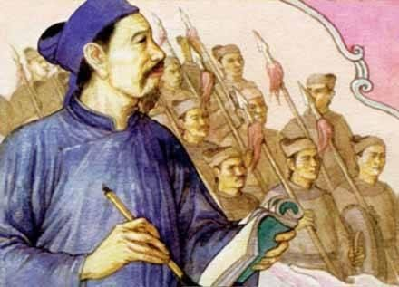
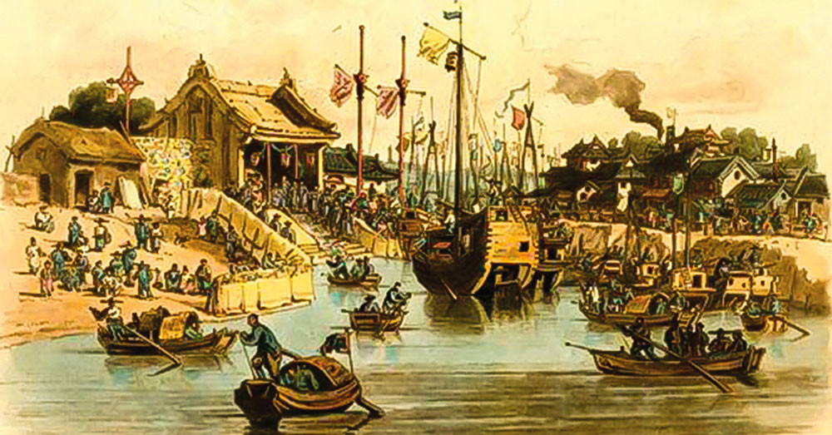
- Hình ảnh đối lập, so sánh:
+ Triệu, Đinh, Lý, Trần ↔ Hán, Đường, Tống, Nguyên
→ khẳng định Đại Việt ngang hàng, độc lập với phương Bắc.
+ Mạnh ↔ yếu, từng lúc ↔ đời nào cũng có
→ dù hoàn cảnh thay đổi, Đại Việt luôn có hào kiệt.
+ Bắc ↔ Nam, phong tục khác
→ lãnh thổ, văn hóa riêng biệt.

Slide 12
Rút ra kết luận:
  Đại Việt là một nước độc lập có lãnh thổ riêng, phong tục tập quán riêng, có lịch sử đáng tự hào, có hoàng đế cai trị cùng sánh vai với các triều đại phương Bắc. Đây là quan niệm hoàn chỉnh về quốc gia, dân tộc.

Slide 13
3. Những chứng cớ thực tế
Lưu Cung -> thất bại,
Triệu Tiết - > tiêu vong.
Cửa Hàm Tử -> bắt sống Toa Đô,
Sông Bạch Đẵng -> giết tươi Ô Mã.
.
→ Tác giả dựa vào sự thật lịch sử để chứng minh. Trong các cuộc k/c quân ta đều đại thắng, bọn giặc đều thất bại
→ Bằng chứng cụ thể, sinh động, rõ ràng không thể chối cãi.

Slide 14
1. Nghệ thuật
2. Nội dung
  Lập luận chặt chẽ, lí lẽ sắc bén.
  Luận điểm rõ ràng, luận cứ chính xác.
  Giọng điệu giàu cảm xúc tự hào, hùng hồn.
  Lời văn biền ngẫu nhịp nhàng.
  Nước Đại Việt ta có ý nghĩa như một bản Tuyên ngôn Độc lập. Đất nước ta có nền văn hiến, có lãnh thổ riêng, phong tục riêng, có chủ quyền, có truyền thống lịch sử,... Vì thế, bất kì hành động xâm lược trái đạo lí nào của kẻ thù đều sẽ phải chịu một kết cục thảm bại.

